Slide 1








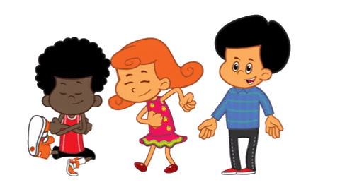



Slide 2


Em hãy đọc thuộc lòng và nêu nội dung bài thơ:
Bài ca về trái đất

Slide 3
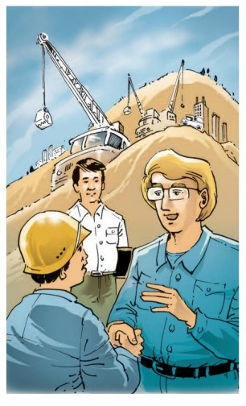
Quan sát tranh, nêu nội dung tranh:

Slide 4
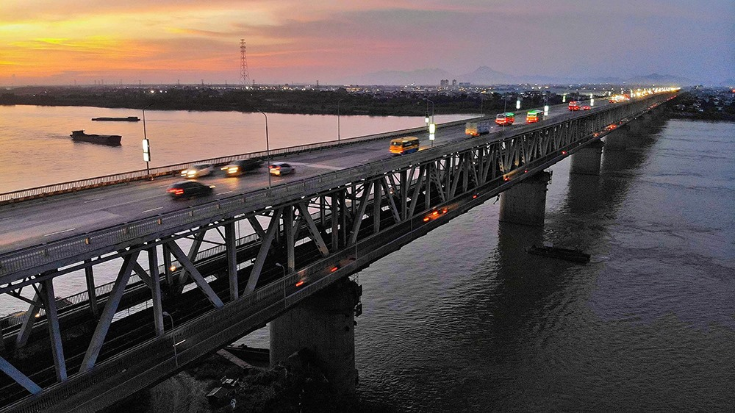
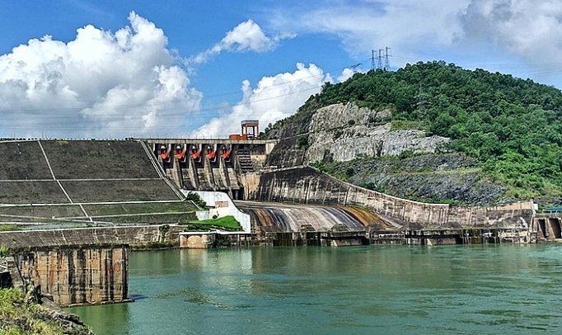
Cầu Thăng Long
Nhà máy Thuỷ điện Hoà Bình

Slide 5

Thứ hai ngày 3 tháng 10 năm 2021
Tập đọc
Một chuyên gia máy xúc
Theo Hồng Thuỷ

Slide 6
YÊU CẦU CẦN ĐẠT
1
Học sinh đọc trôi chảy, lưu loát, biết đọc diễn cảm bài tập đọc.
2
Nắm được nội dung bài từ đó hiểu thêm về tình hữu nghị giữa các dân tộc.

Slide 7

KHÁM PHÁ

Slide 8


chất phác
A- lếch- xây
thắm thiết
LUYỆN ĐỌC
hòa sắc
gầu
buồng máy
Thế là A-lếch-xây đưa bàn tay vừa to vừa chắc ra nắm lấy bàn tay đầy dầu mỡ của tôi lắc mạnh mà nói.

Slide 9
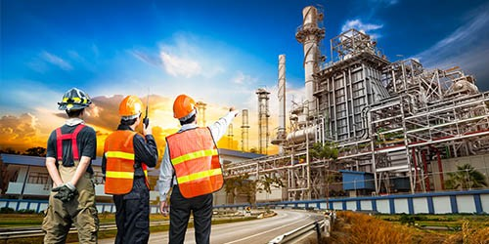
Công trường: nơi tập trung máy móc, người , dụng cụ…
để khai thác hay xây dựng.
GIẢI NGHĨA TỪ

Slide 10
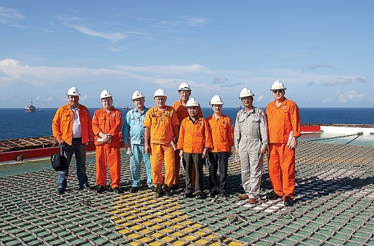
GIẢI NGHĨA TỪ
Chuyên gia: cán bộ kĩ thuật nước ngoài sang giúp nước ta.

Slide 11
chất phác
A- lếch- xây
thắm thiết
LUYỆN ĐỌC
hòa sắc
gầu
buồng máy
Thế là A-lếch-xây đưa bàn tay vừa to vừa chắc ra nắm lấy bàn tay đầy dầu mỡ của tôi lắc mạnh mà nói.

Slide 12
Tìm hiểu bài

Slide 13
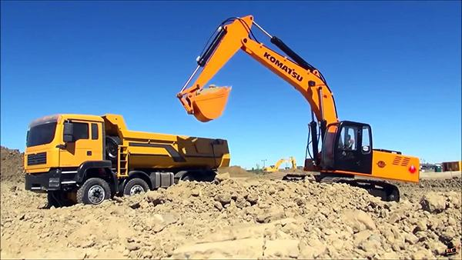
1. Anh Thủy gặp A- lếch – xây ở đâu?
Hai người gặp nhau
trên công trường xây dựng.
Ý 1. Cuộc gặp gỡ
của 2 người bạn

Slide 14
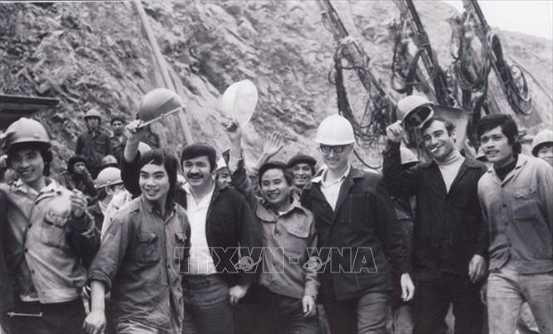
2. Dáng vẻ của A-Lếch –xây có gì đặc biệt khiến anh Thủy chú ý?
- A-lếch-xây có vóc người cao lớn, mái tóc vàng óng ửng, thân hình chắc khoẻ, mặc bộ quần áo xanh công nhân, khuôn mặt to chất phác đầy giản dị.
Ý 2. Dáng vẻ đặc biệt của A-lếch-xây.

Slide 15
3. Cuộc gặp gỡ giữa hai người đồng nghiệp diễn ra như thế nào?
Cuộc gặp gỡ tràn đầy sự thân thiện, không hề có rào cản ngôn ngữ, có nhiều ấn tượng về nhau.
Ý 3. Giới thiệu hai người bạn gặp nhau
ở công trường xây dựng.

Slide 17

Ý 2. Dáng vẻ đặc biệt của
A-lếch-xây.
Ý 1. Cuộc gặp gỡ của 2 người bạn
Ý 3. Giới thiệu hai người bạn gặp nhau ở công trường xây dựng.

Slide 18
Thứ hai ngày 3 tháng 10 năm 2021
Tập đọc
Một chuyên gia máy xúc
Theo Hồng Thuỷ
Nội dung: Tình bạn chân thành giữa chuyên gia nước ngoài với một công dân Việt Nam, thể hiện được nét hữu nghị tình dân tộc.

Slide 19
Luyện đọc diễn cảm
Giọng đọc:
- Đọc bài văn với giọng nhẹ nhàng, đằm thắm thể hiện cảm xúc về tình bạn, tình hữu nghị của người kể chuyện. Đọc các lời đối thoại thể hiện đúng giọng của từng nhân vật.

Slide 20
Luyện đọc đoạn 4
A-lếch-xây nhìn tôi bằng đôi mắt sâu và xanh, mỉm cười, hỏi:
Đồng chí lái máy xúc bao nhiêu năm rồi ?
Tính đến nay là năm thứ mười một. – Tôi đáp.
Thế là A-lếch-xây đưa bàn tay vừa to vừa chắc ra năm lấy bàn tay đầy dầu mỡ của tôi lắc mạnh và nói:
- Chúng mình là bạn đồng nghiệp đấy, đồng chí Thủy ạ!
Cuộc tiếp xúc thân mật ấy đã mở đầu cho tình bạn thắm thiết giữa tôi và A-lếch- xây.

Slide 21
VẬN DỤNG
+ Luyện đọc và nắm nội dung bài đọc.
+ Xem trước bài : Ê – mi- li, con....

